Slide 1
Решение проблемной ситуации:
Как развеселить речку?

Slide 3
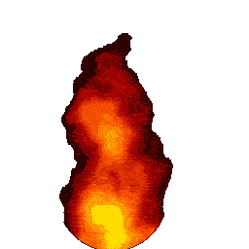

Slide 6
Как развеселить речку?

Slide 10
заповедник

Slide 11
заповедник

